Slide 1
TUTORIAL DO COMPILADOR CCS PICC

Slide 2
CONTEÚDO
Tutorial Básico
PIC Wizard
Seletor de Dispositivos PIC
Lista de Fusíveis e Interrupções
Monitor de Porta Serial

Slide 3
Tutorial Básico
Criando um novo projeto
Adicionando um arquivo fonte
Escrevendo e editando um arquivo fonte
Compilação
Porcentagem de RAM/ROM utilizada
Vendo o código assembly gerado (opcional)
Arquivos gerados

Slide 4
Adicionar um arquivo fonte ao projeto
Criar um novo projeto

Slide 5
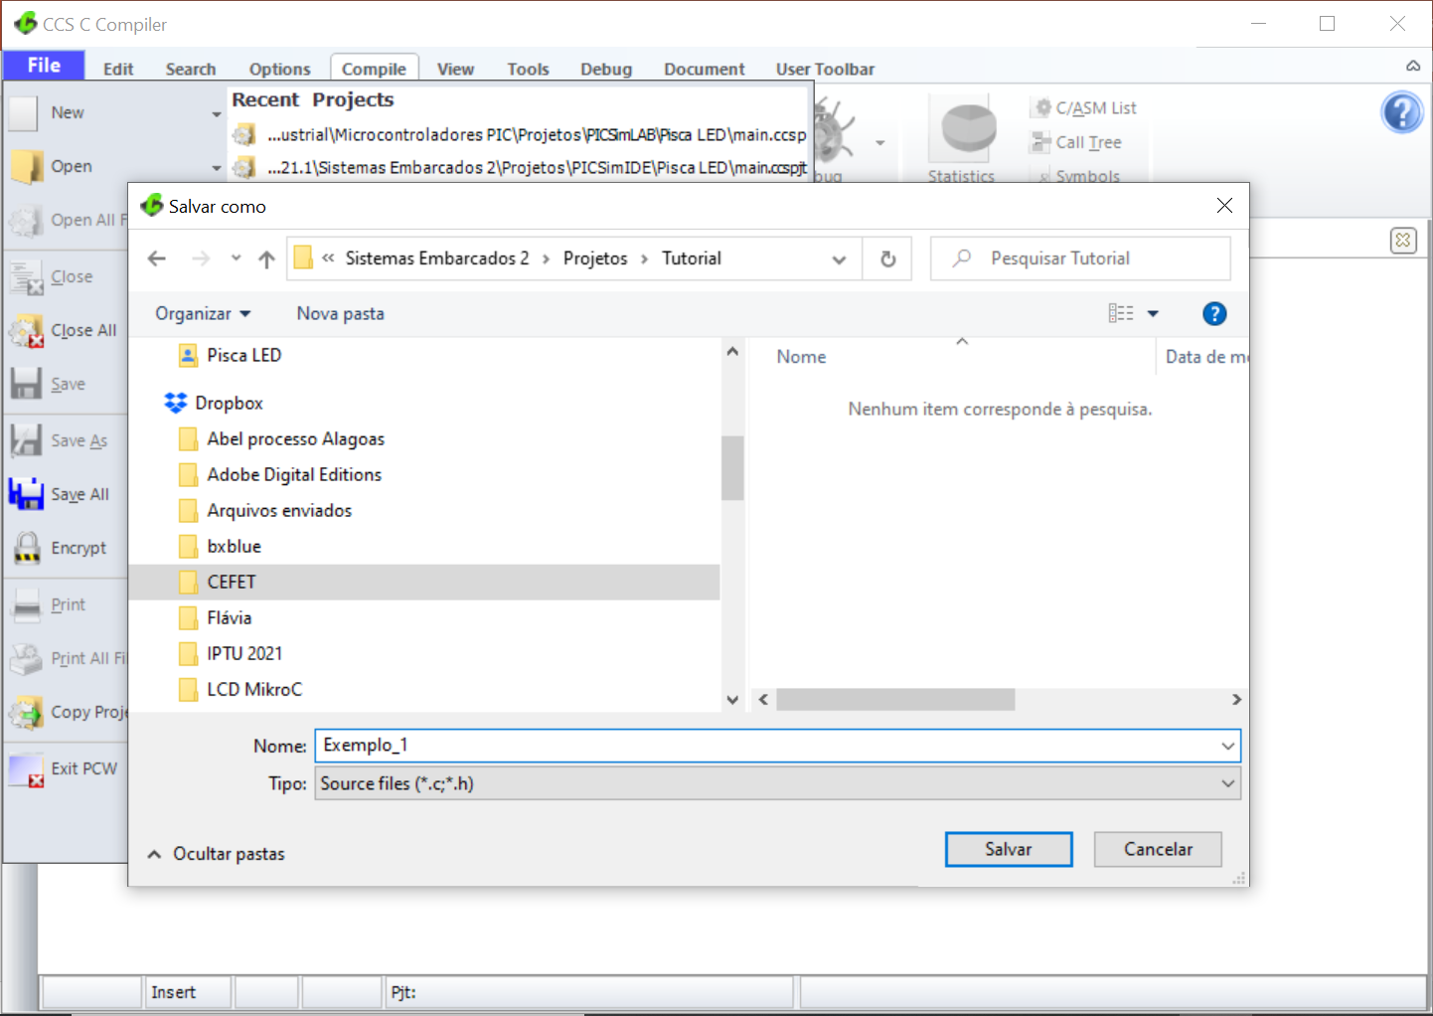
Escreva o nome do arquivo fonte

Slide 6
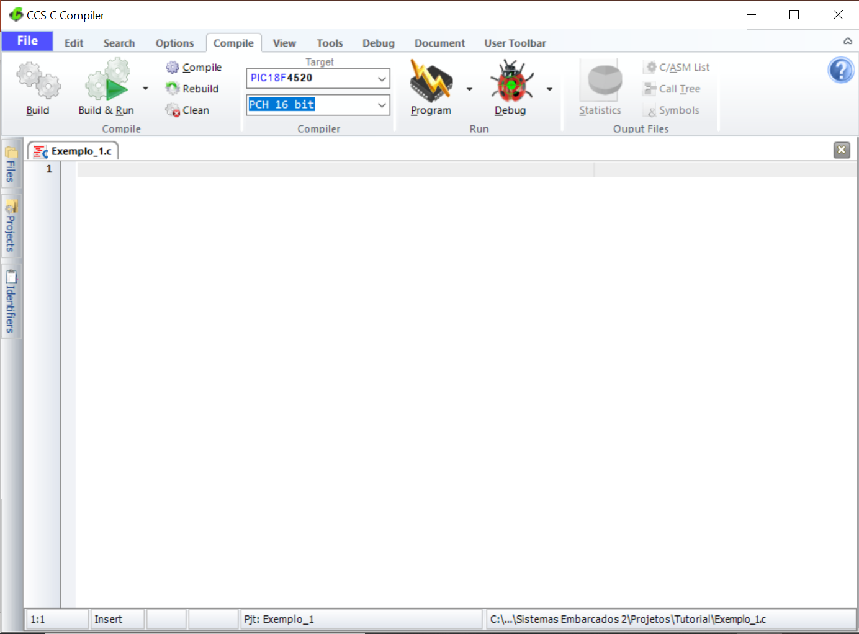
Arquivo fonte em branco “Exemplo_1.c”
Comece a escrever o código

Slide 7





CABEÇALHO ESPECIFICANDO O “CHIP NUMBER”, “CRYSTAL FREQUENCY” e “SERIAL PORT PARAMETERS” RESPECTIVAMENTE
MAIN LOOP
LOOP infinito para fazer o microcontrolador funcionar desde a alimentação até ser desligado

Slide 8
CLICK (1)
CLICK (2)
Escrevemos o código e agora queremos compilá-lo

Slide 9
Compilação em andamento
Porcentagem de “RAM” e “ROM” indica quanta RAM e ROM do microcontrolador o código escrito usará.
Nota:. Este recurso ajuda o programador a otimizar o código e o uso dos recursos do microcontrolador. Como este é um programa pequeno e não está consumindo muita RAM/ROM do “18F4520”, então o 18F4520 não deve ser usado para este programa, em particular na produção em massa, pois o dispositivo está subutilizado (caro).

Slide 10
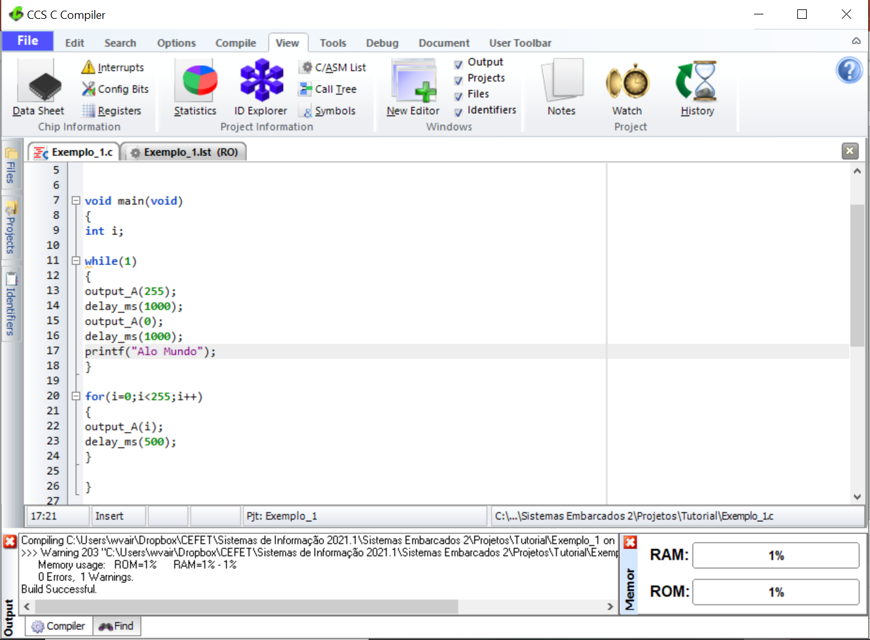


Após a compilação completada, os erros ou avisos aparecerão aqui. Se houver algum erro, então o programa precisa ser corrigido, mas os Warnings podem ser negligenciados.

Slide 11
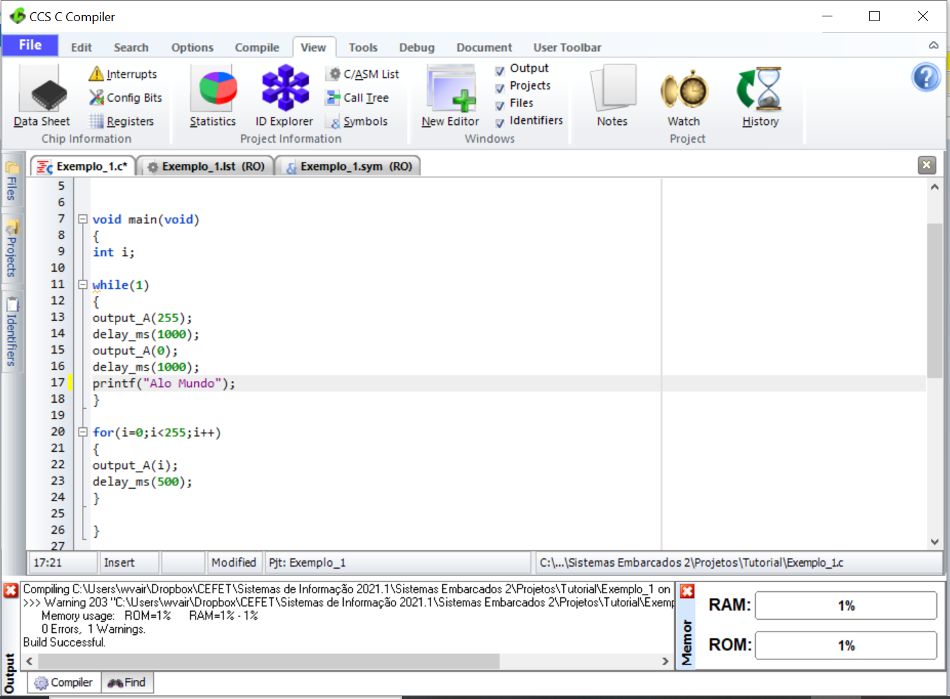

Slide 12
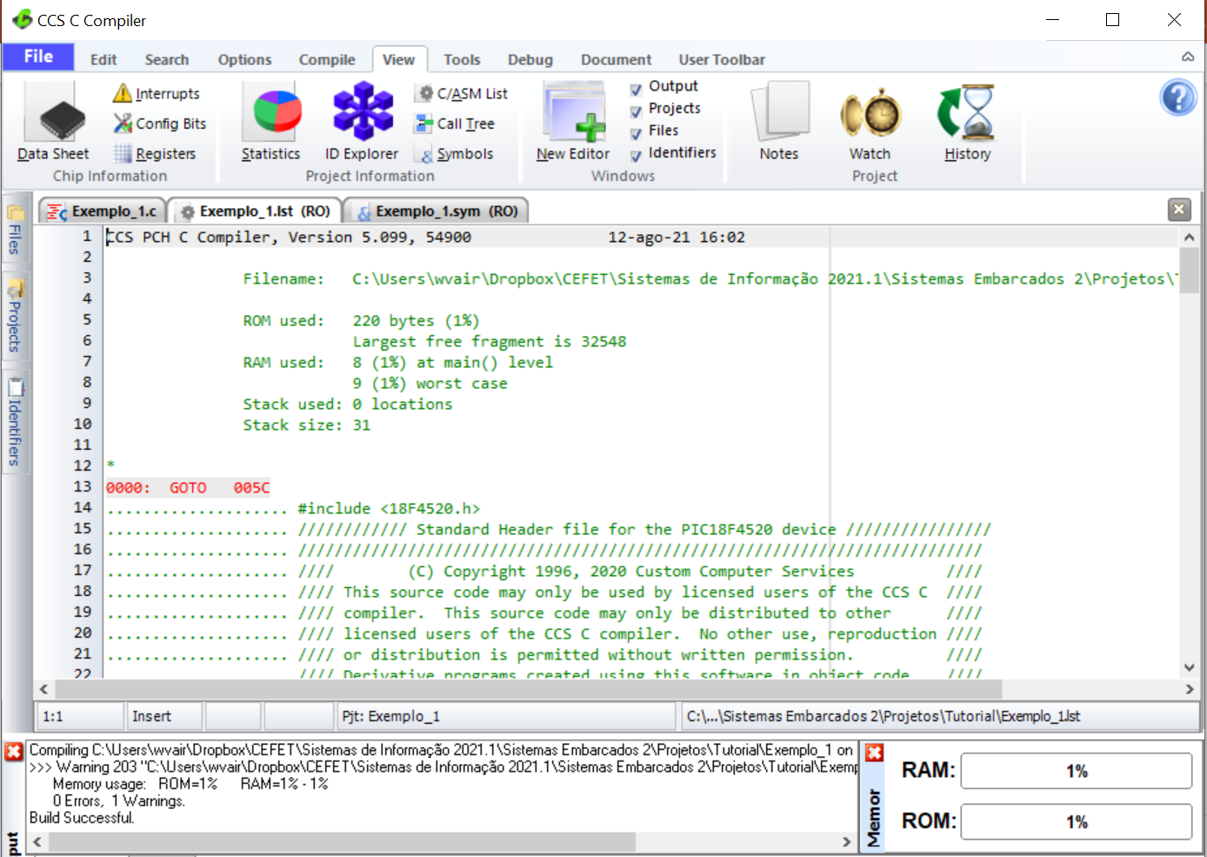
Se o usuário quiser ver o código assembly gerado pelo código "c" escrito

Slide 13
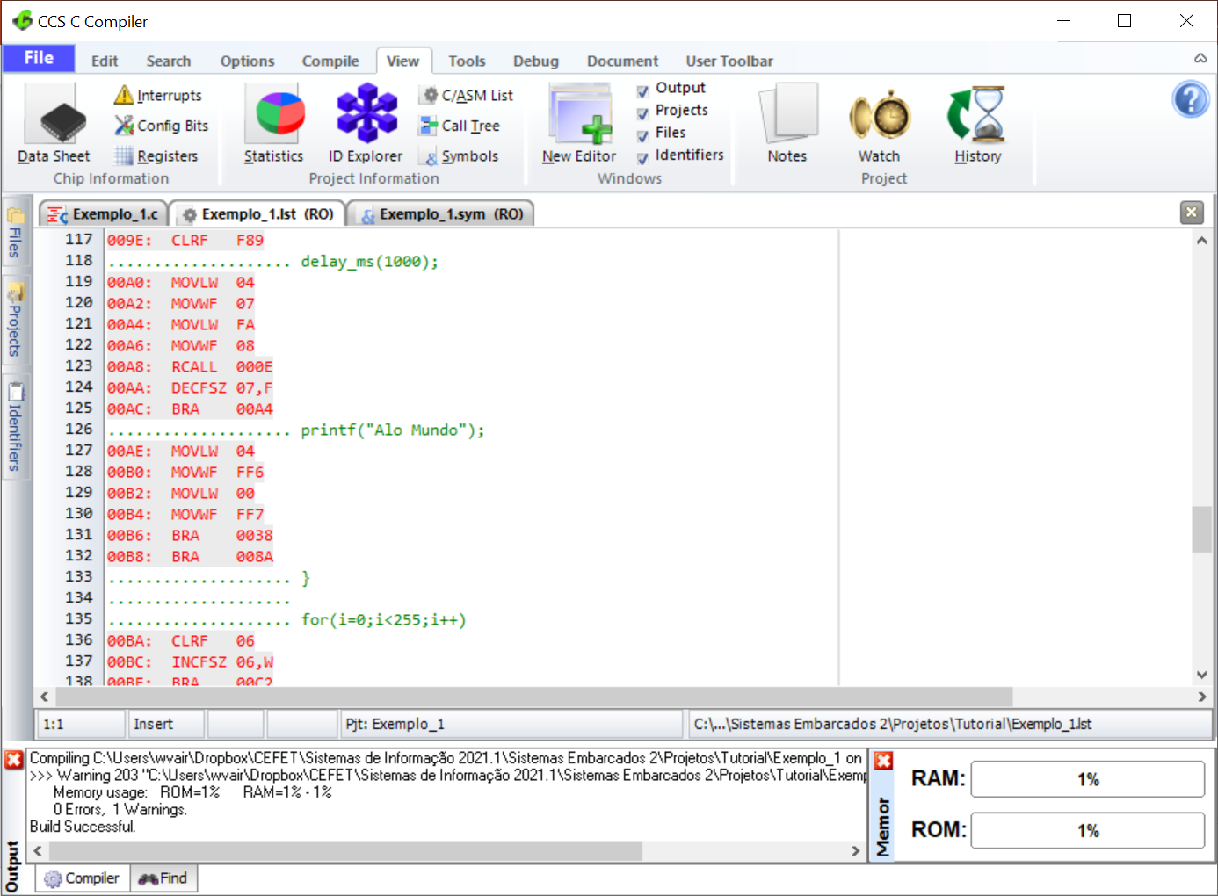
A declaração em “C" delay_ms(1000) é convertida em sete declarações em assembly

Slide 14
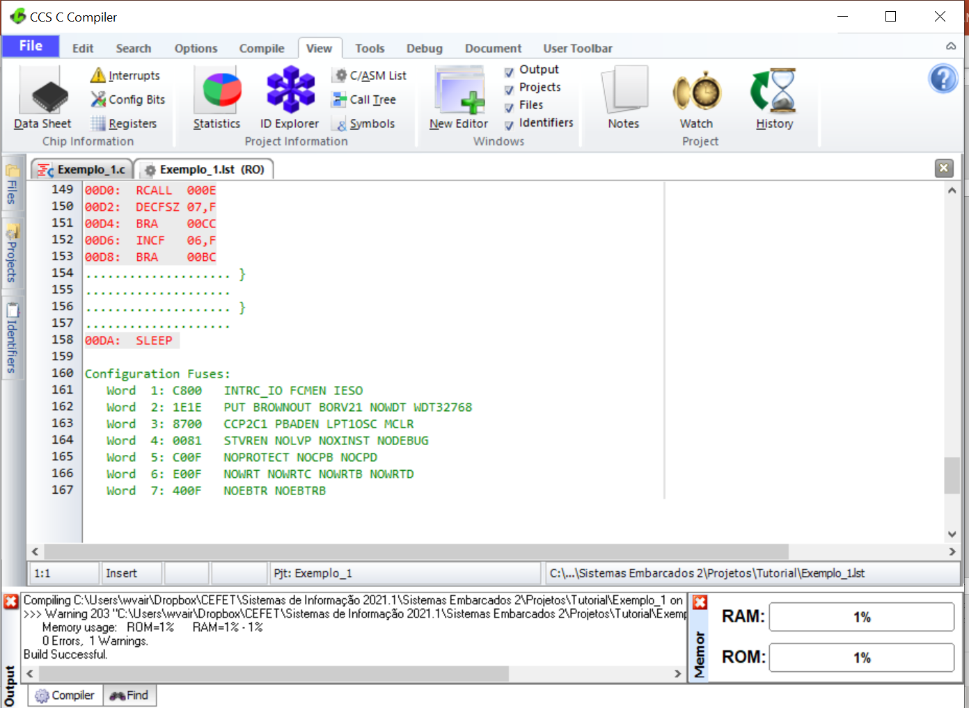
Um pequeno programa “C" é convertido em “158” declarações em assembly (embora haja algumas linhas de comentários). Devido a esta razão, hoje em dia, os microcontroladores são programados principalmente em “C" e não em assembly.

Slide 15
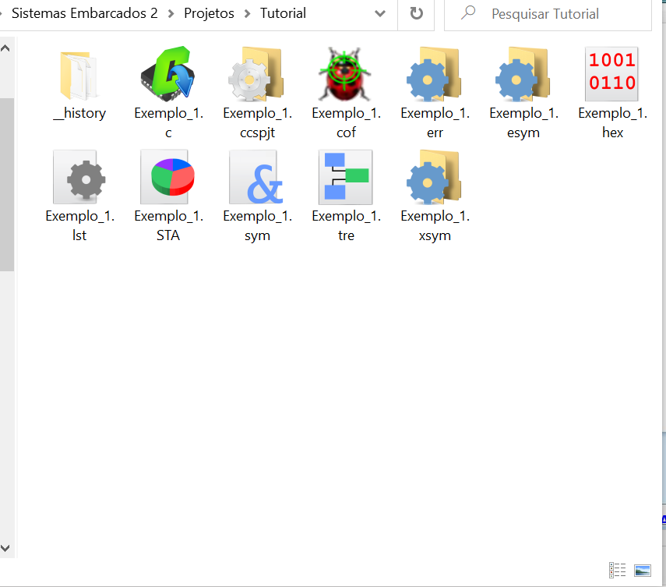
HEX FILE
ARQUIVO FONTE
Arquivo cof de depuração
Arquivo do projeto

Slide 16
FIM

